Slide 1
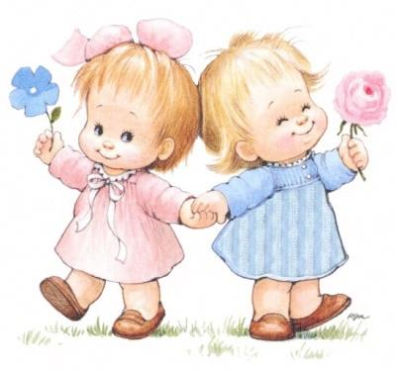
Урок безопасности- «Чужой»
МБДОУ «Детский сад комбинированного вида № 51»
Воспитатель :Маркина Оксана Витальевна
Старшая группа

Slide 2
Цель: Научить детей безопасным способам общения с чужими людьми
Задачи:
Познакомить детей с основами безопасности в различных ситуациях; расширить социальный опыт безопасного общения и поведения; учить быстро и правильно оценивать такие ситуации, которые могут угрожать жизни и здоровью.
Сформировать у детей положительное отношение к правилам поведения на основе расширения круга нравственных представлений и ценностных ориентиров.
Воспитывать навыки правильного поведения в экстремальных ситуациях, угрожающих жизни и здоровью, формировать умение сознательно избегать и предотвращать их.
Воспитывать уверенность в себе.
Поддерживать желание самостоятельно и адекватно пользоваться полученными знаниями в различных ситуациях общения и взаимодействия с другими людьми.

Slide 3
1.Один дома. в дверь звонок? Смотри в глазок!
Цель: Обсудить с детьми ситуации, когда в дом хочет проникнуть чужой человек, научить правильно вести себя в таких ситуациях.
Правило 1: Открывать дверь можно только хорошо знакомому человеку. Знакомый - это тот, кого знаешь ты, а не тот, кто называет тебя по имени или говорит, что пришёл по поручению твоих мамы и папы. Не верь, что кто-то мог прийти или приехать по просьбе родителей, если они сами не позвонили тебе или не сообщили об этом заранее.
Правило 2: Если даже увидишь в глазок человека в милицейской форме или в белом халате, помни, что преступники могут надеть любую одежду.
Правило 3: Если незнакомый человек пытается открыть дверь в твою квартиру, немедленно позвони в милицию, расскажи, что случилось и назови свой адрес. Если телефон не работает, позови на помощь из окна.
Правило 4: На вопросы незнакомых людей по телефону: «Дома ли родители?» - отвечай, что дома, но они заняты, и подойти к телефону не могут.

Slide 4
2.Осторожно – «добрый дядя».
Цель: Объяснить детям, что приятная внешность незнакомого человека не всегда означает его добрые намерения
Правила безопасности:
- Никогда НЕ брать угощение или подарки у чужих людей
- Никогда НЕ садиться в чужую машину
- Никогда НЕ рассказывать чужим о своей семье и о себе
- Никогда НЕ молчать, если происходит что-то подозрительное, если кто-то хочет причинить тебе зло, но кричать и бежать в людное место.

Slide 5
3.Один не дома. Надо уметь отказывать!
Цель: Рассмотреть и обсудить с детьми типичные опасные ситуации возможных контактов с незнакомыми людьми на улице, научить ребёнка правильно себя вести в таких ситуациях.
Правила безопасности!
Лучше всего постараться не отставать и не теряться, для этого необходимо не отвлекаться, стараться быть рядом со взрослыми.
Не оставайтесь одни на улице, особенно с наступлением темноты. С просьбами и вопросами лучше обращаться к милиционеру! Не уходите с незнакомыми людьми, что бы они тебе не говорили! Не ходите в одиночку мимо леса, парка, стадиона, стройки, по пустынным местам! Опасно входить в подъезд, в лифт с незнакомыми людьми! Если тебя пытаются увести силой, сопротивляйся, вырывайся, кричи: - Я вас не знаю, отпустите меня! Это не мои родители! Помогите! Для спасения хороши все средства! Если тебе удалось вырваться – беги к людям!
Запомни!
Доверять следует только близким людям, а незнакомый человек может быть опасным и причинить большой вред, например, разлучить с близкими, испугать! Поэтому нельзя поддаваться на уговоры чужого человека, идти с ним куда – либо, соглашаться сесть в машину! Помни об этом всегда!

Slide 6
4.Один не дома. Опасные места и ситуации.
Цель: Закрепить с детьми основные правила поведения в ситуации «Что делать, если ты потерялся».
Правила безопасности!
1. Никогда не отходи далеко от взрослых.
2. Если ты потерялся, не пугайся и не плачь.
3. Подойди к милиционеру или женщине с ребенком.
4. Знай свое имя, фамилию, адрес, телефон (это тебе очень поможет).
5. Но самое главное – не уходи с того места, где тебя оставили!

Slide 7
Сказки которые можно привести как пример:
Один дома: «Волк и семеро козлят», «Жихарка», «Кот, петух и лиса», «
Чужой приходит в дом: «»Зайкина избушка», «Три поросёнка»
Внешность бывает обманчива: «Снежная королева», «Золушка», «Карлик Нос», «Белоснежка», «Красавица и чудовище», «Колобок», Карабас-Барабас, Баба Яга
Доверчивость: «Сказка о мертвой царевне и семи богатырях», «Золотой ключик», «Кот, петух и лиса»

Slide 8
Если ты потерялся

Slide 9
Нельзя быть доверчивым

Slide 10
Внешность бывает обманчива

Slide 11
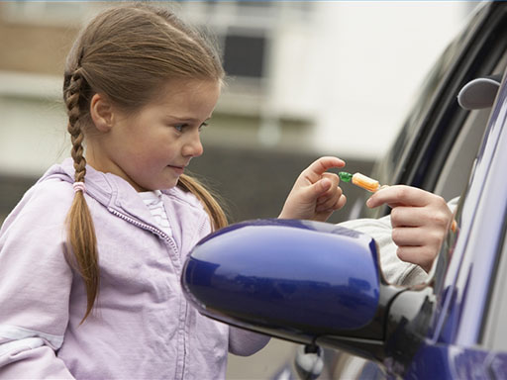
Не бери ничего у чужих

Slide 12
Не бойся звать на помощь

Slide 13
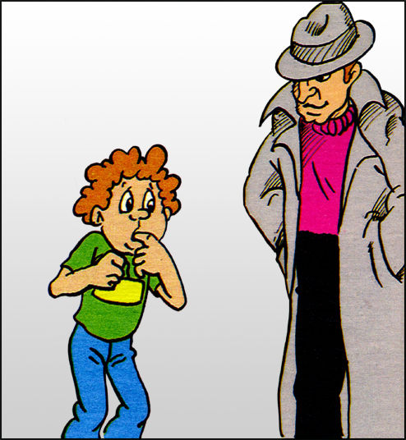
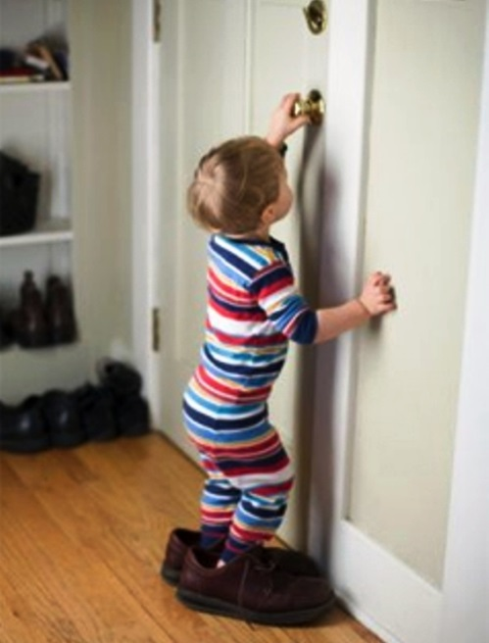
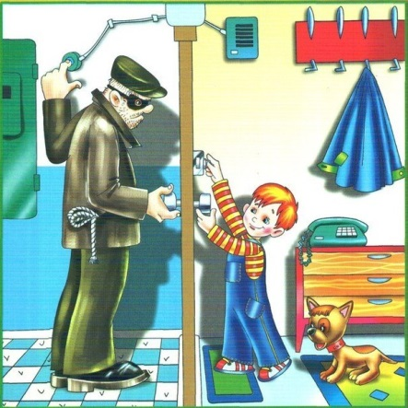
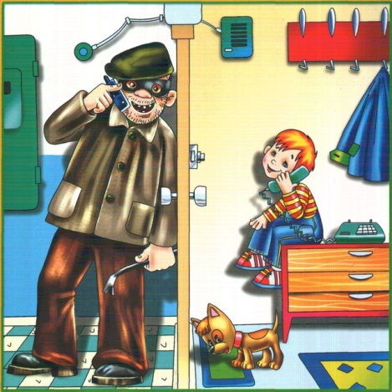
Можно-нельзя

Slide 14
беседа-игра «Внешность может быть обманчива»
. Цель: Объяснить детям, что приятная внешность незнакомого человека не всегда означает его добрые намерения
Материал:
- демонстрационный: иллюстрации с изображением сказочных героев: Снежная королева, Золушка в лохмотьях, Карлик Нос, мачеха Белоснежки, чудовище из сказки «Красавица и чудовище», лиса из сказки «Колобок», Карабас-Барабас, Баба Яга, Василиса Прекрасная; черный и белый круг
- раздаточный: силуэты сказочных героев для раскрашивания; цветные карандаши или фломастеры.
Ход занятия:
Звучит музыка «В гостях у сказки».
Воспитатель: Дети, у нас в гостях - герои ваших любимых сказок. Вот и первая героиня. Отгадайте загадку – кто это:
Владея снегом, льдом и стужей,
Она надменно холодна,
И снежной вьюгой злою кружит
Зимой у тёплого окна,
Холодной льдинки злой осколок
Вонзит в сердечко малыша.
Её правленья век не долог,
Когда есть добрая душа (Снежная королева)
Воспитатель: Правильно, эта загадка про Снежную королеву (воспитатель выставляет иллюстрацию, на которой изображена Снежная королева). Опишите внешность СнежнойКоролевы (ответы детей: она очень красива, её платье расшито драгоценными камнями и серебряными бусинами, на голове - сияющая корона). Какой у неё характер? (ответы детей: она холодна, равнодушна к бедам людей, может быть очень злой и жестокой)
Воспитатель: Кроме Снежной королевы к нам пожаловали герои других сказок (выставляет иллюстрации, изображающие Золушку в лохмотьях, Карлика Носа, мачеху Белоснежки, чудовище из сказки «Красавица и чудовище», лису из сказки «Колобок», Карабаса-Барабаса, Бабу Ягу, Василису Прекрасную). Рассмотрите их. Узнали ли вы сюжеты сказок и их персонажей? (ответы детей). Назовите сказочных героев:
- с привлекательной внешностью (красивых, хорошо одетых – это Снежная королева, мачеха, лиса, Василиса Прекрасная);
- с непривлекательной внешностью (неопрятно одетых, некрасивых – это Золушка в лохмотьях, чудовище, Карлик Нос, Карабас Барабас, Баба Яга)
Кого из этих персонажей можно назвать положительными, а кого отрицательными? (ответы детей). Пожалуйста, скажите мне, внешность каких героев соответствует их поступкам, а каких – нет (ответы детей).
Воспитатель: Дети, в жизни тоже так бывает. Человек с приятной внешностью и ласковым голосом может оказаться злым, совершить нехороший поступок. Это очень хитрые люди. Ласковыми словами, подарками они стараются завоевать ваше доверие, а в это время могут замышлять что-то недоброе. Поэтому с незнакомыми людьми нужно вести себя осторожно, даже если они вовсе не похожи на преступников. Запомните правила безопасности:
- Никогда НЕ брать угощение или подарки у чужих людей
- Никогда НЕ садиться в чужую машину
- Никогда НЕ рассказывать чужим о своей семье и о себе
- Никогда НЕ молчать, если происходит что-то подозрительное, если кто-то хочет причинить тебе зло, но кричать и бежать в людное место.
Игра «Запрещённое движение».
Педагог встаёт перед участниками игры. Дети следят за руками педагога и повторяют простые движения. Существует одно условие: запрещается движение рук вниз. Как только руки ведущего опущены вниз - дети должны поднять их вверх. Кто ошибается - выходит из игры.
. Воспитатель: Дети, а теперь я предлагаю раскрасить силуэты сказочных героев.
Воспитатель наблюдает за тем, какие цвета используют дети при раскрашивании. Кто подчёркивает непривлекательную внешности добрых героев, используя тёмные цвета, а кто постарался их украсить. Кто пытается внешность Снежной королевы сделать ещё более красивой, а кто пытается её обезобразить.
Воспитатель: Раскрашенных вами сказочных героев мы разместим на доске: на белом круге – положительных персонажей, на чёрном - отрицательных
Воспитатель может предложить детям ответить на следующие вопросы:
- Почему использовал именно такие цвета при раскрашивании?
- Почему расположил данного героя на том или ином круге?
Итог Воспитатель: В сказках чудеса помогают бороться с кознями злых героев. В жизни избежать неприятностей, связанных с опасными людьми помогают правила безопасности общения с незнакомыми взрослыми. Назовите их (ответы детей). Эти правила нужно всегда выполнять, даже если вам встретился человек с приятной внешностью!

Slide 15
игры
«Гуси – лебеди»
«Волки и овцы»
«Грабители»
«Кто хороший, кто плохой?»
«В некотором царстве…»
«Черные» и «белые»
«Могучий богатырь и Змей Горыныч»
«Экстрасенс»
«Телохранитель»
«Волк во рву»
«Найди дорогу»
«Передача сигналов»
«Спасти принцессу»
«Ночные сторожа»
«Опасные истории»
«Воины света и тьмы»
«Супермен и бандиты»
«МЧС спешит на помощь»

